Slide 1
PROJETO ON FARM
Inovação Logística e Sustentabilidade para o Agronegócio
Junho/2026

Slide 2
inpEV | Projeto On Farm
ON FARM
Projeto inpEV
Contexto do Desafio: O Cenário Atual no Agronegócio Brasileiro
Operação direta nas fazendas: Recebimento, segregação, processamento, estocagem e expedição 'In Loco'.
Parceria Estratégica com
Amaggi
Scheffer
A Solução On Farm:
O Que É e Como Funciona
Resultados e Benefícios Estratégicos

Slide 3

inpEV | Projeto On Farm
O Crescimento do Agronegócio e seus Desafios
Crescimento da Demanda por Defensivos: Aumento de áreas plantadas e culturas que exigem maior uso.
Mato Grosso em Destaque:
+15% em 2023,
+16% em 2024 e
+17,2% em 2025.
+57% em 3 anos – 2022 a 2025.
Infraestrutura: Investimento dos canais de distribuição em novas unidades descolado do volume, gerando gargalos. Impacto Direto no Agricultor: Filas de agendamento prolongadas, gerando frustração e sensação de ineficiência.
Propósito do inpEV:
Buscar soluções para eficiência logística, ganhos em sustentabilidade e redução de custos.

Slide 4
inpEV | Projeto On Farm
Benefício Estratégico e Operacional
Aumento da Capacidade e Capilaridade: Maior estocagem de embalagens no campo e ampliação do Sistema Campo Limpo;
Otimização de infraestrutura: Uso otimizado das estruturas existentes para gestão de resíduos pós consumo;
Abertura de novas vagas para outros Agricultores;
Órgãos Públicos: Atendimento de demandas de órgãos fiscalizadores (INDEA / SEMA / MP).
Pioneirismo e Inovação: Primeiro contrato com a Amaggi/ Scheffer tornando-se benchmark para o setor.
Sustentabilidade Reforçada: Contribuição direta para metas de descarbonização (Escopo 1 e/ou 3).
Eficiência Operacional: Maior confiabilidade no fluxo de entrega e na gestão de estoques.
Agilidade para o Agricultor: Antecipação da devolução, melhorando o relacionamento.

Slide 5

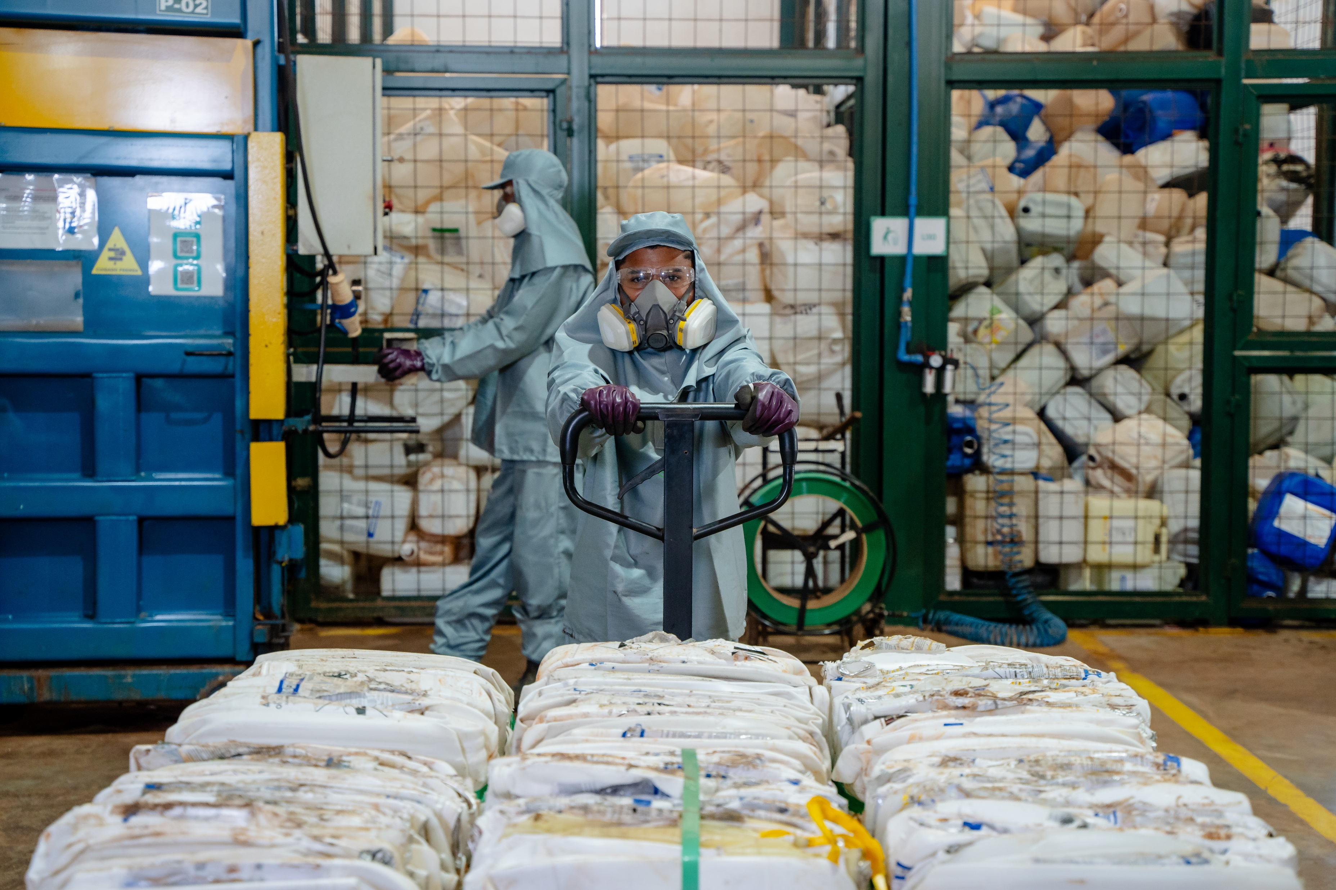
On Farm:
Ganhos Concretos
para o agricultor
Devolução imediata das embalagens: sem fila de espera;
Economia com Fretes;
Previsto pelo On Farm: processamento de 60% do volume total ano/safra
Redução de Emissões de CO2eq evitado

Slide 6
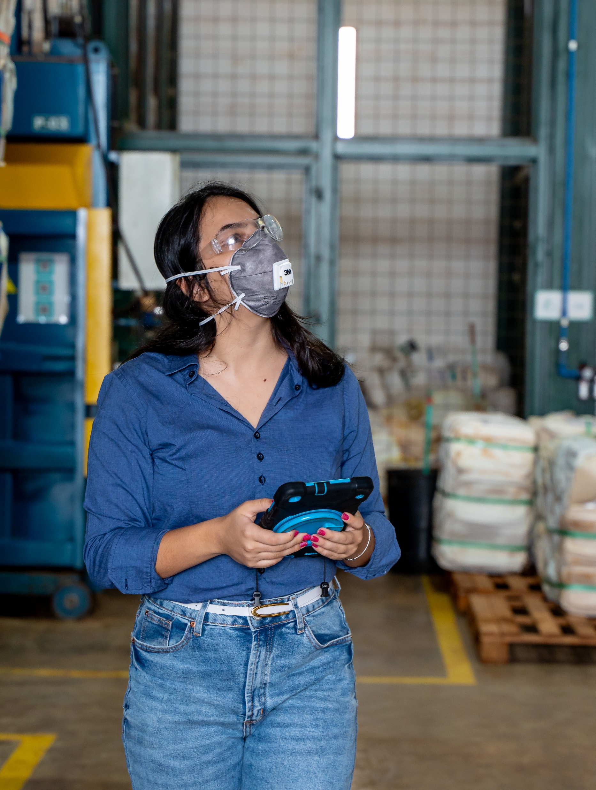
PREMISSAS DO PROJETO
Atendimento aos requisitos legais (garantia de que as ações sejam realizadas pelos respectivos responsáveis);
Evento de caráter temporário;
Conformidade com requisitos legais trabalhistas alinhados com a fazenda;
Segurança do trabalho nos padrões inpEV;
Adequação com os parceiros nos processos de RH,
Segurança e logística;
Estabelecimento de procedimento;
Contrato de parceria.

Slide 7
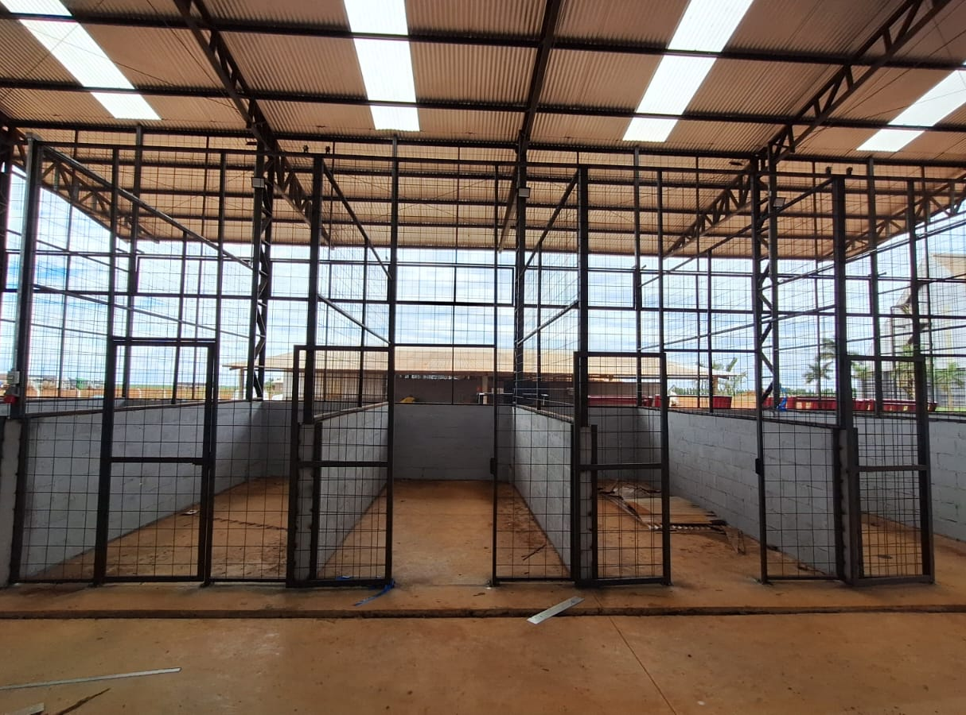
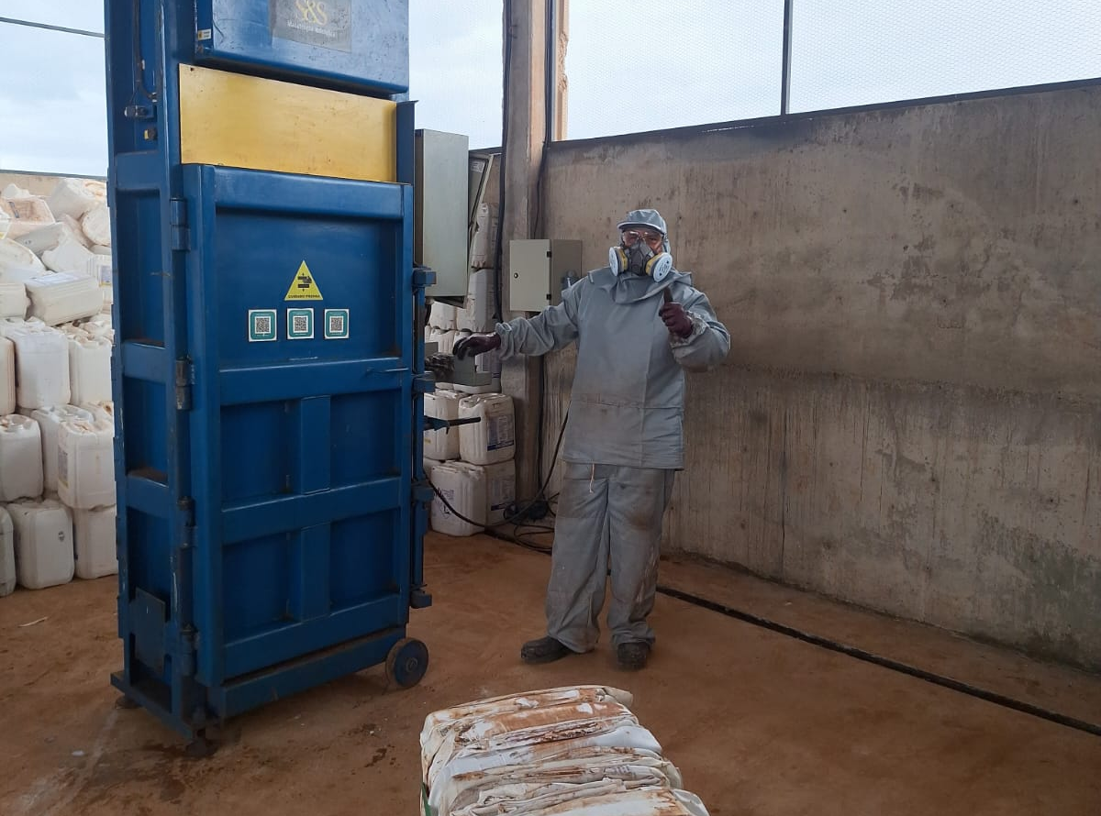
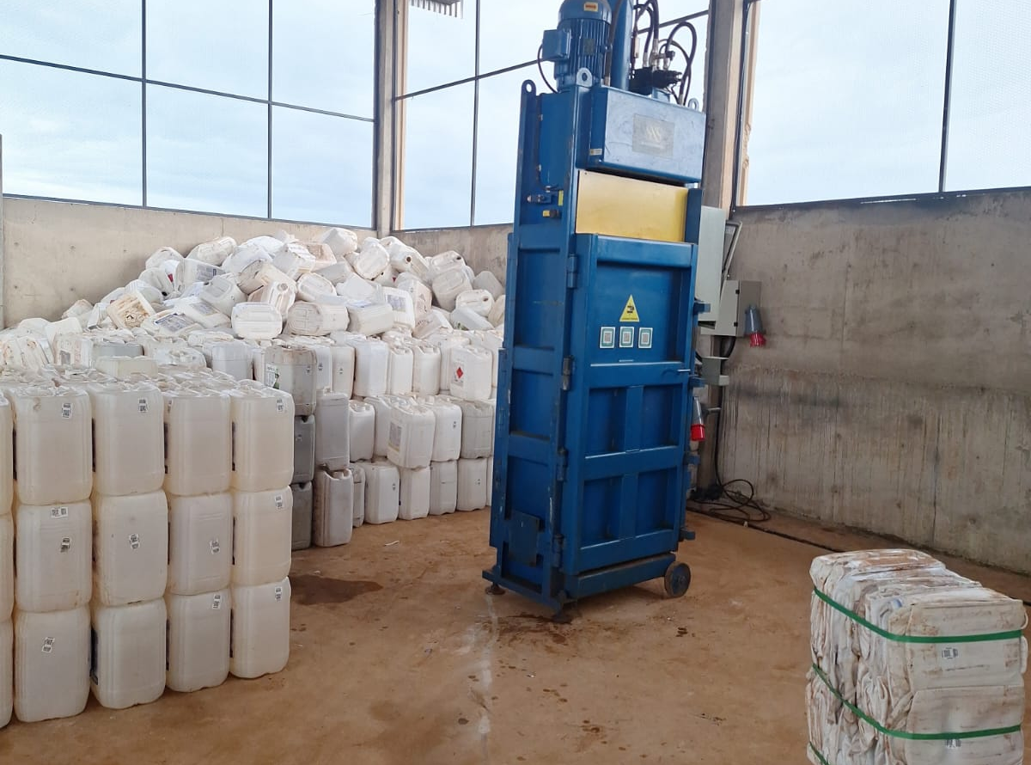
Implementação do On Farm
Infraestrutura Local (parceiro): Adequação de áreas de segregação. Construção/ampliação de nova área para prensagem e estocagem.
Aspectos Legais: Contrato de parceria e procedimentos operacionais. Autorizações de órgãos reguladores (SEMA e INDEA).
Recursos Humanos (inpEV): Prensista treinado e capacitado. Parceiros (Fazenda): Apoio de dois operadores para recebimento, segregação e expedição.
Equipamentos (inpEV): Instalação de prensa e sistemas de rastreabilidade.
Insumos : inpEV
inpEV | Projeto On Farm

Slide 8
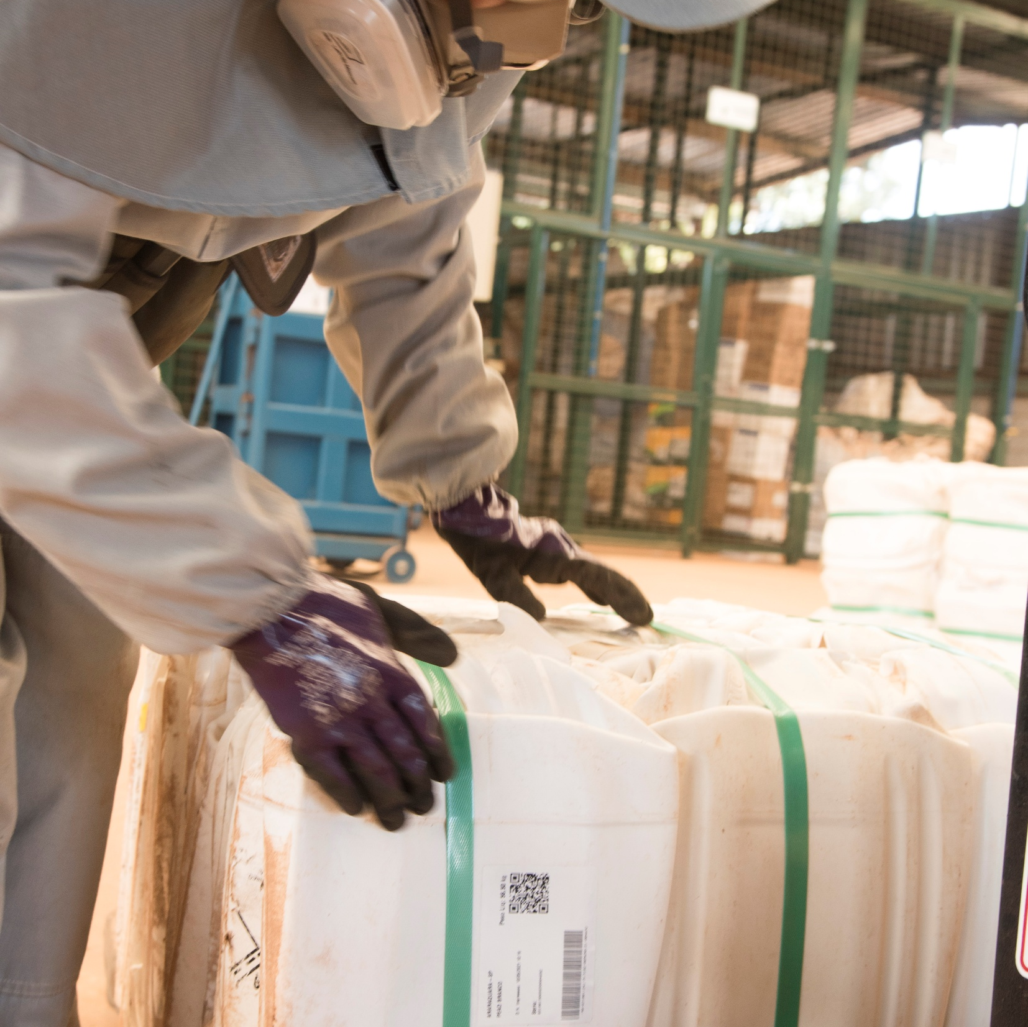
DESTINAÇÃO 100% VIA INPEV, DE ACORDO COM A LEGISLAÇÃO FEDERAL.

Slide 9
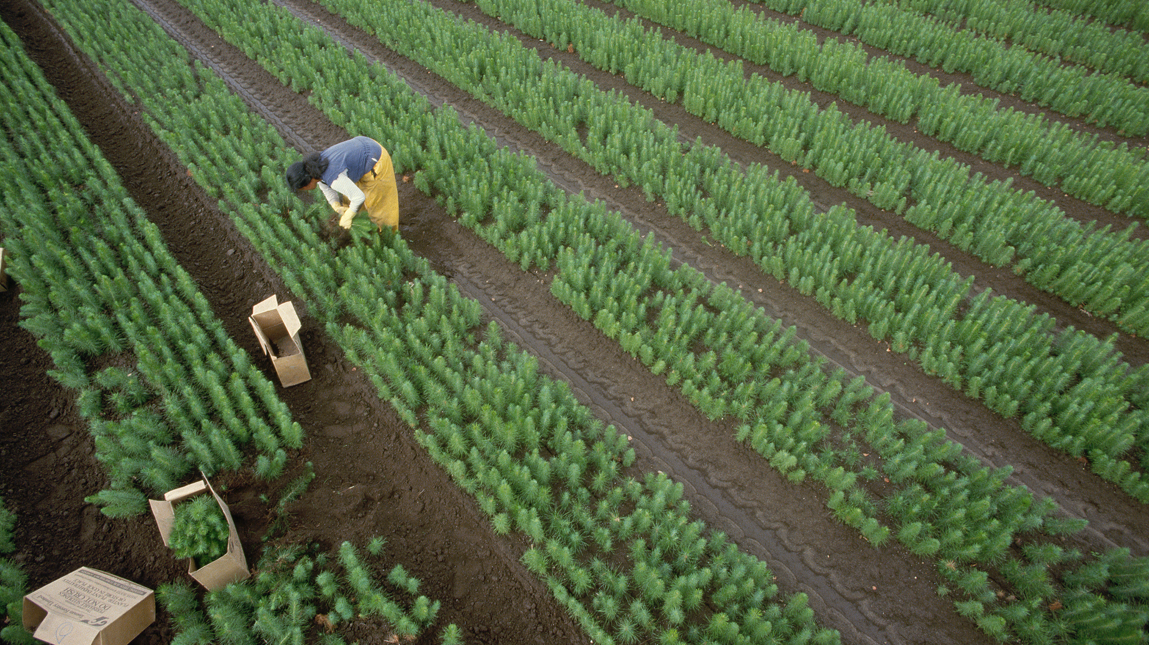
Resultados Atuais
Construindo o Futuro do Agronegócio Sustentável

Slide 10
inpEV | Projeto On Farm
Scheffer – Fazenda Três Lagoas ( Sede)
Carajás; Fogliatelli; Iracema; Rafaela;
Sanga Funda; São Miguel; Simoneti; Luar do Sertão e Campo Forte

Slide 11
Resultados Operacionais
Inicio da Operacionalização | 03 de Março de 2026
Volume anual estimado | 161.000 Kg
Volume recebido até maio | 86.266 Kg ( 50% do total)
Numero de agendamentos abertos p produtores | 44

Slide 12
Resultados por mês
A operação On Farm apresentou desempenho positivo no período analisado, com resultados acima do previsto em março e estabilidade operacional em abril. Os números reforçam a efetividade da logística reversa e o compromisso com a destinação correta das embalagens vazias.

Slide 13
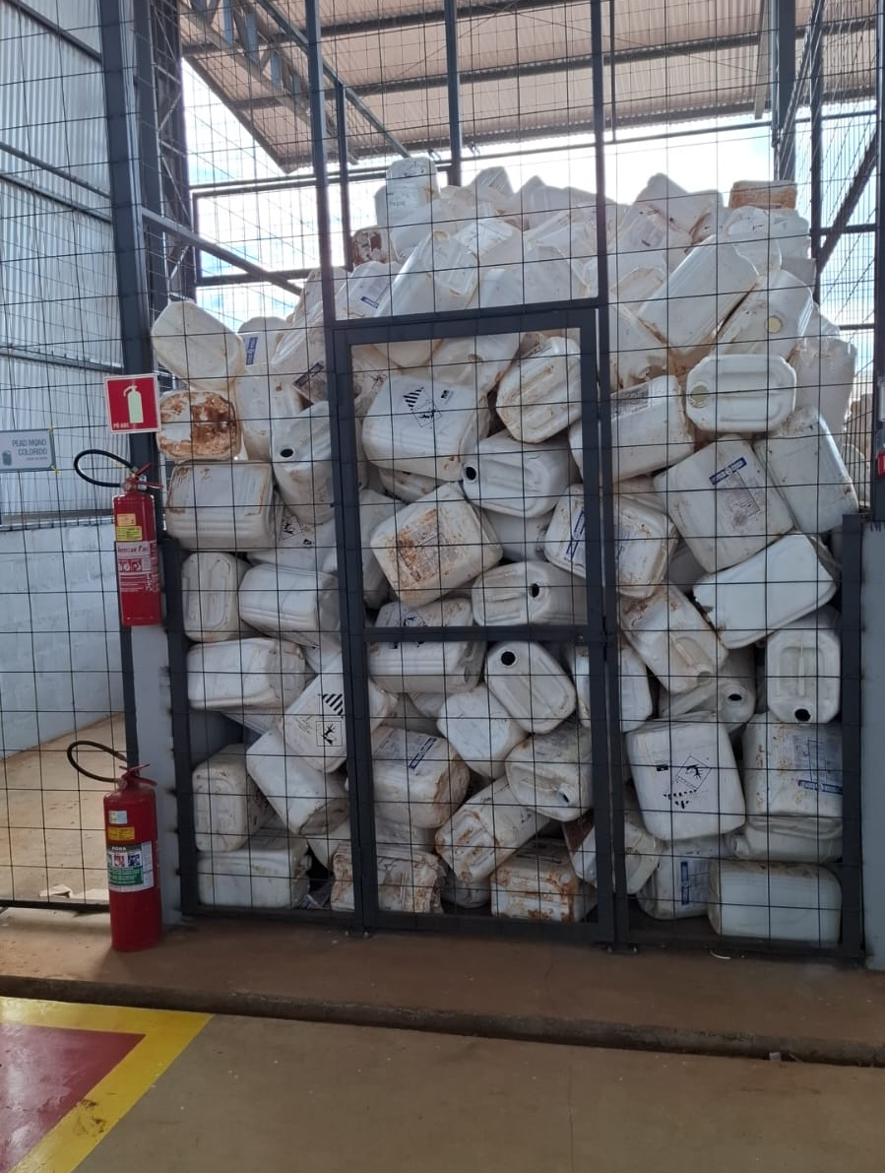
Impactos Positivos
Ambiental
Destinação correta das embalagens;
Redução de passivos ambientais;
Incentivo às boas práticas no campo.
Operacional
Maior alcance aos produtores;
Redução de deslocamentos até a central;
Agilidade no processo de recebimento.
Institucional
Fortalecimento da parceria entre Produtores, Sistema Campo Limpo e Órgãos Reguladores.

Slide 14
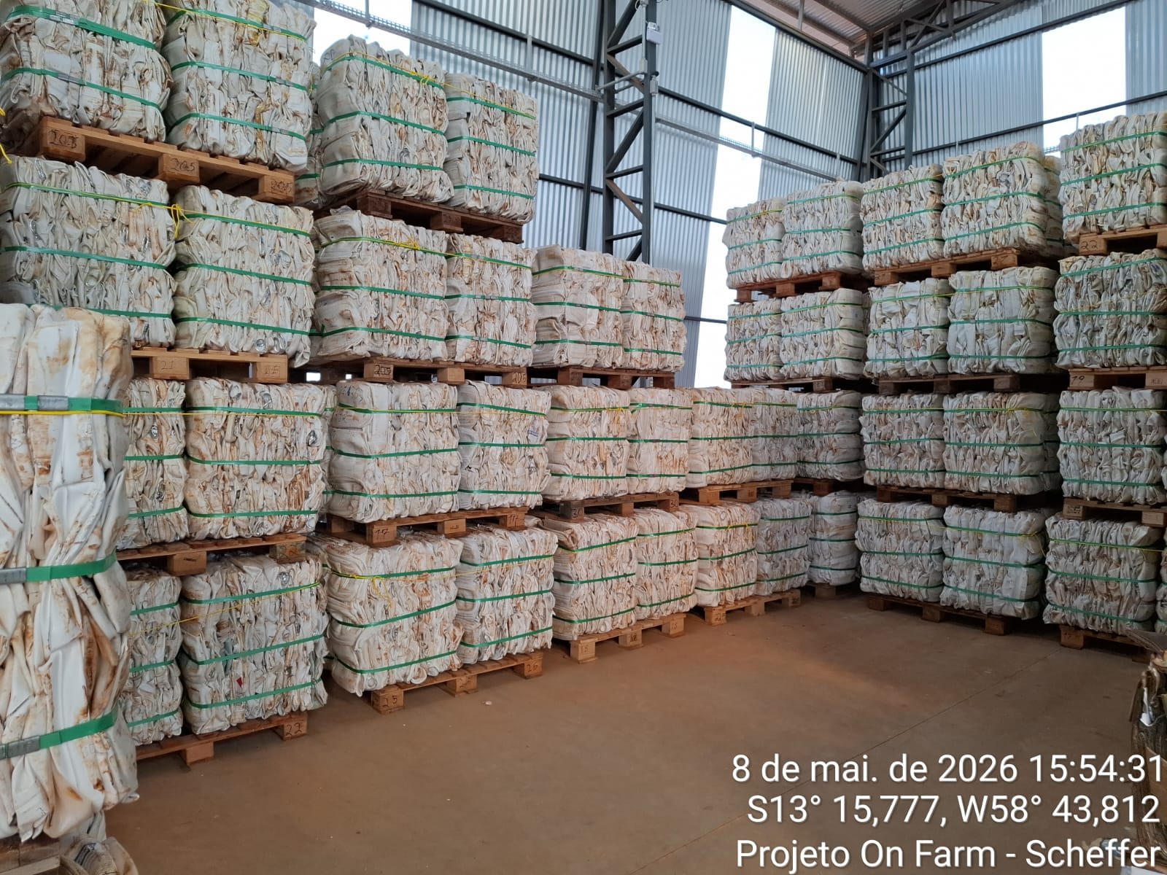
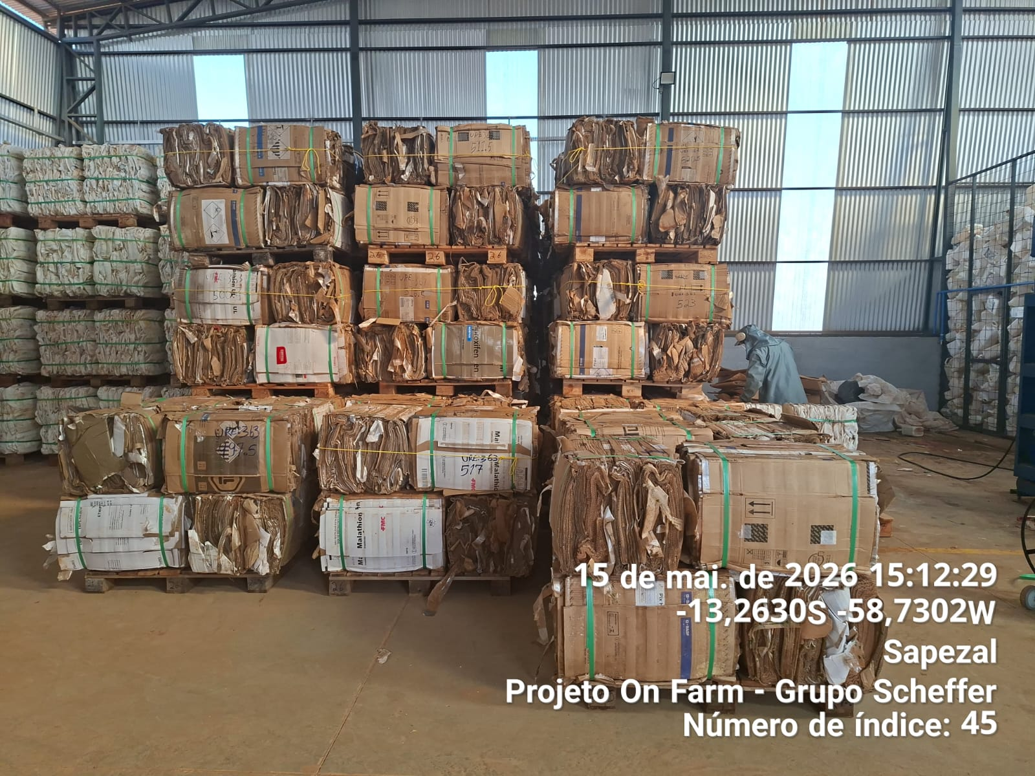
Fotos do Projeto – On Farm Scheffer

Slide 15
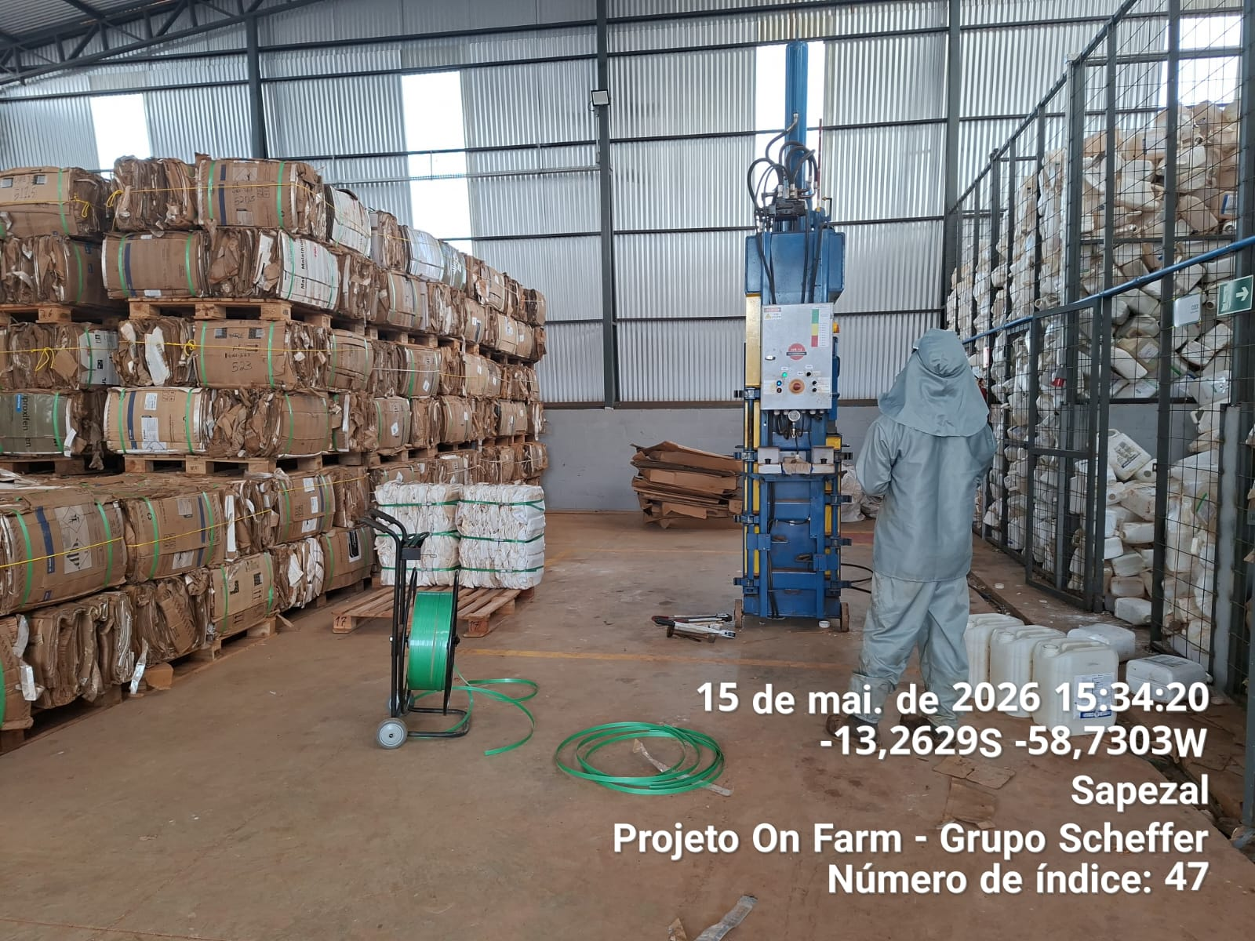
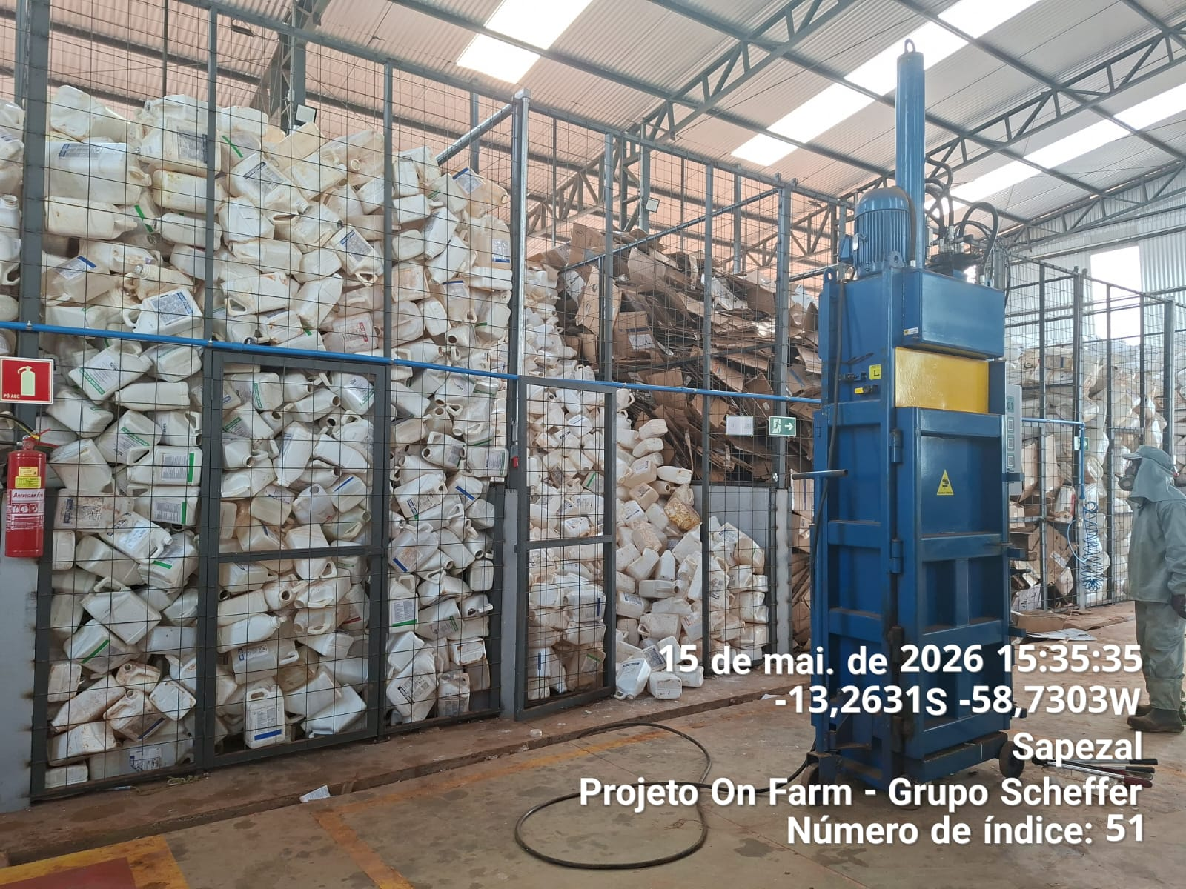
Fotos do Projeto – On Farm Scheffer

Slide 16
inpEV | Projeto On Farm
Amaggi – Fazenda Nova ( Sede)
Primavera e Independência

Slide 17
Resultados Operacionais
Inicio da Operacionalização | 30 de Março de 2026
Volume anual estimado | 134.000 Kg
Volume recebido até maio | 25.560 Kg ( 19 % do total)
Numero de agendamentos abertos p produtores | 19

Slide 18
Resultados por mês
A operação On Farm cresce gradativamente. Evidenciando a constante evolução da absorção da nova rotina na fazenda e adaptabilidade da operação.

Slide 19
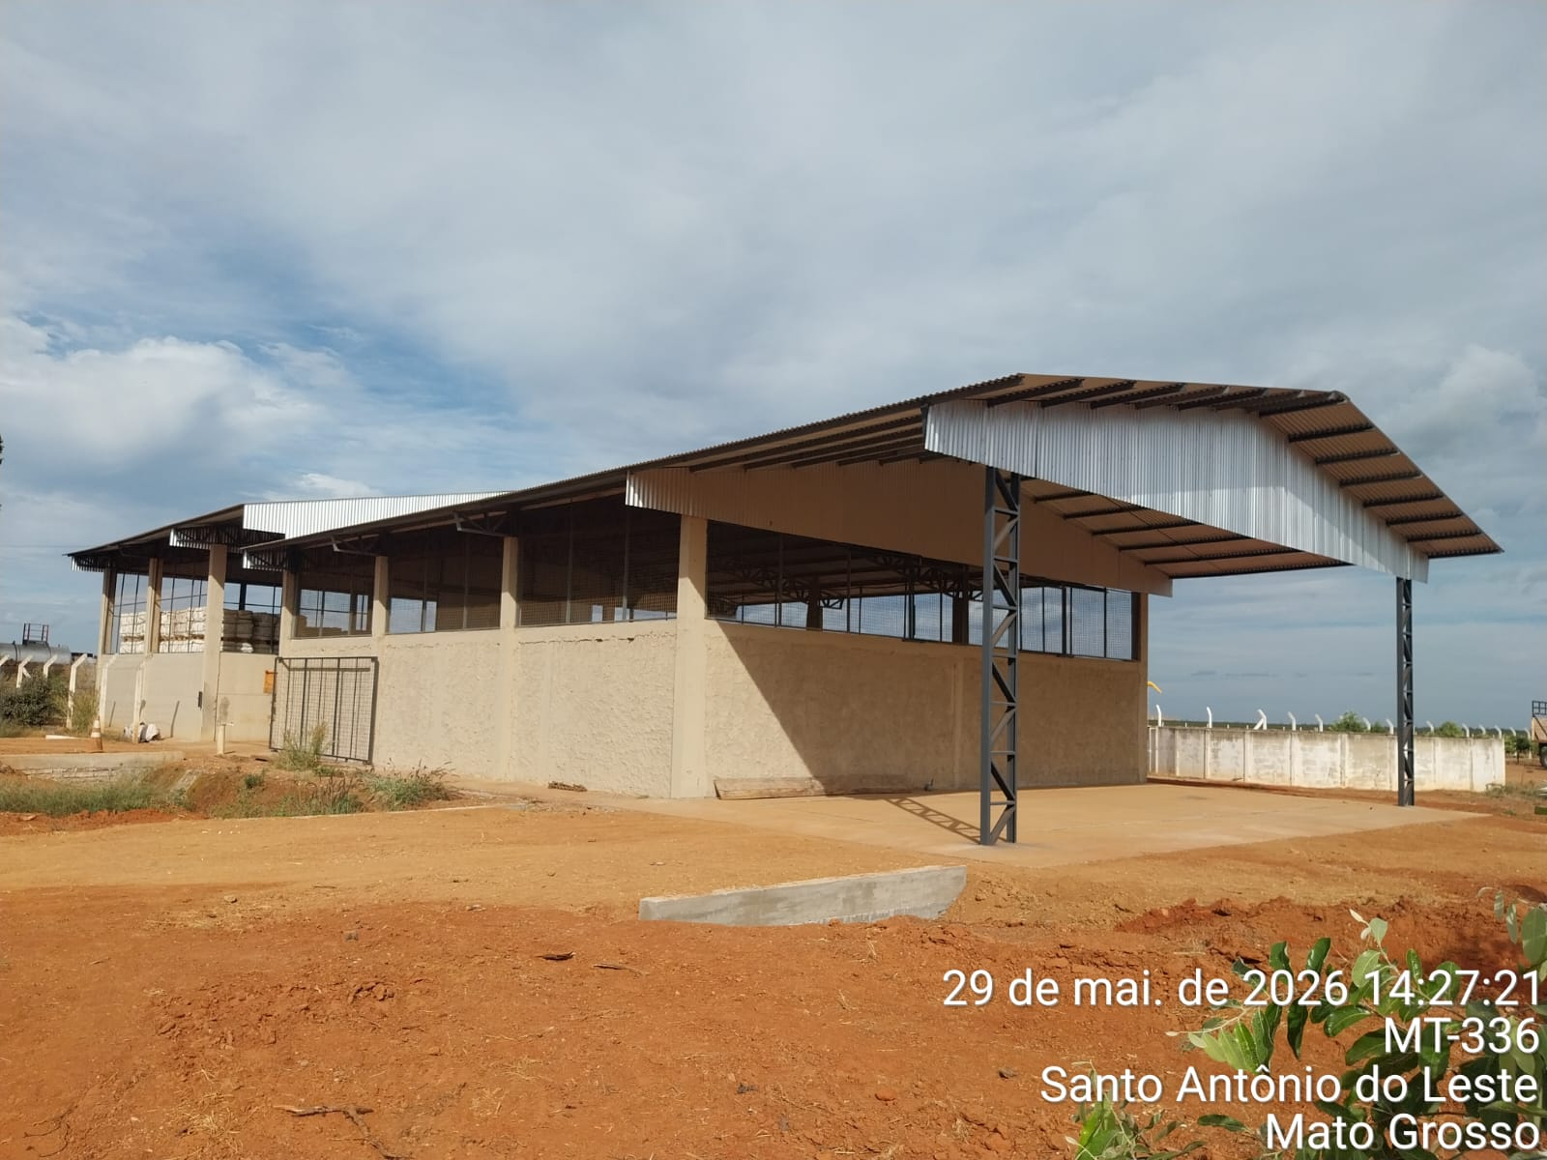
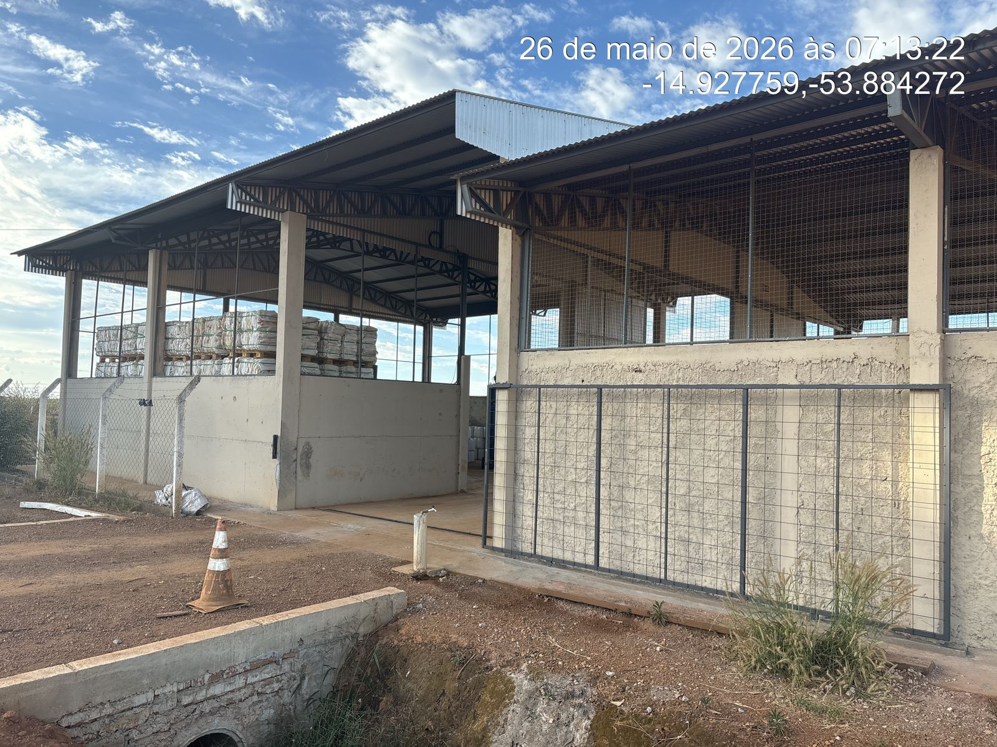
Fotos do Projeto – On Farm Amaggi

Slide 20
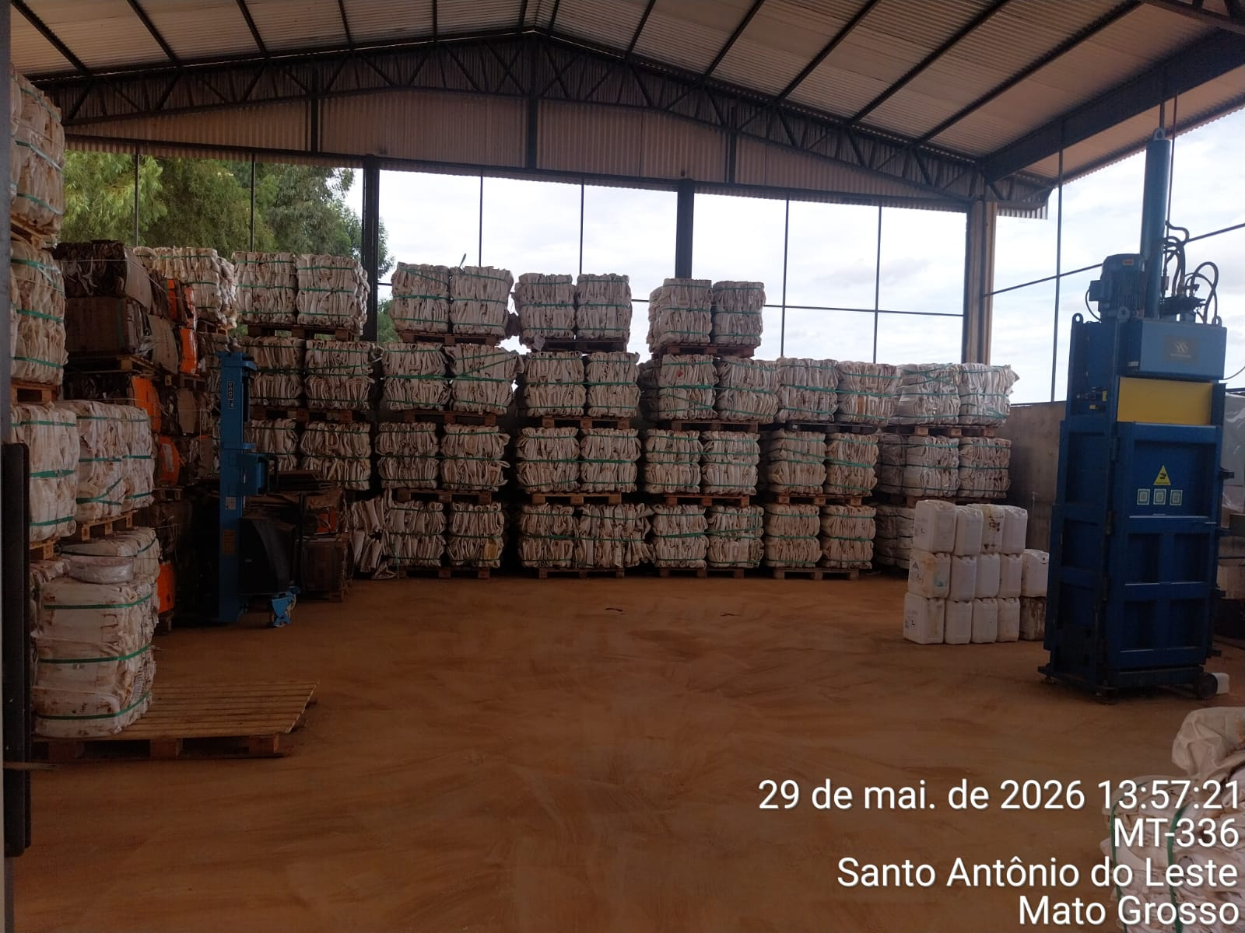
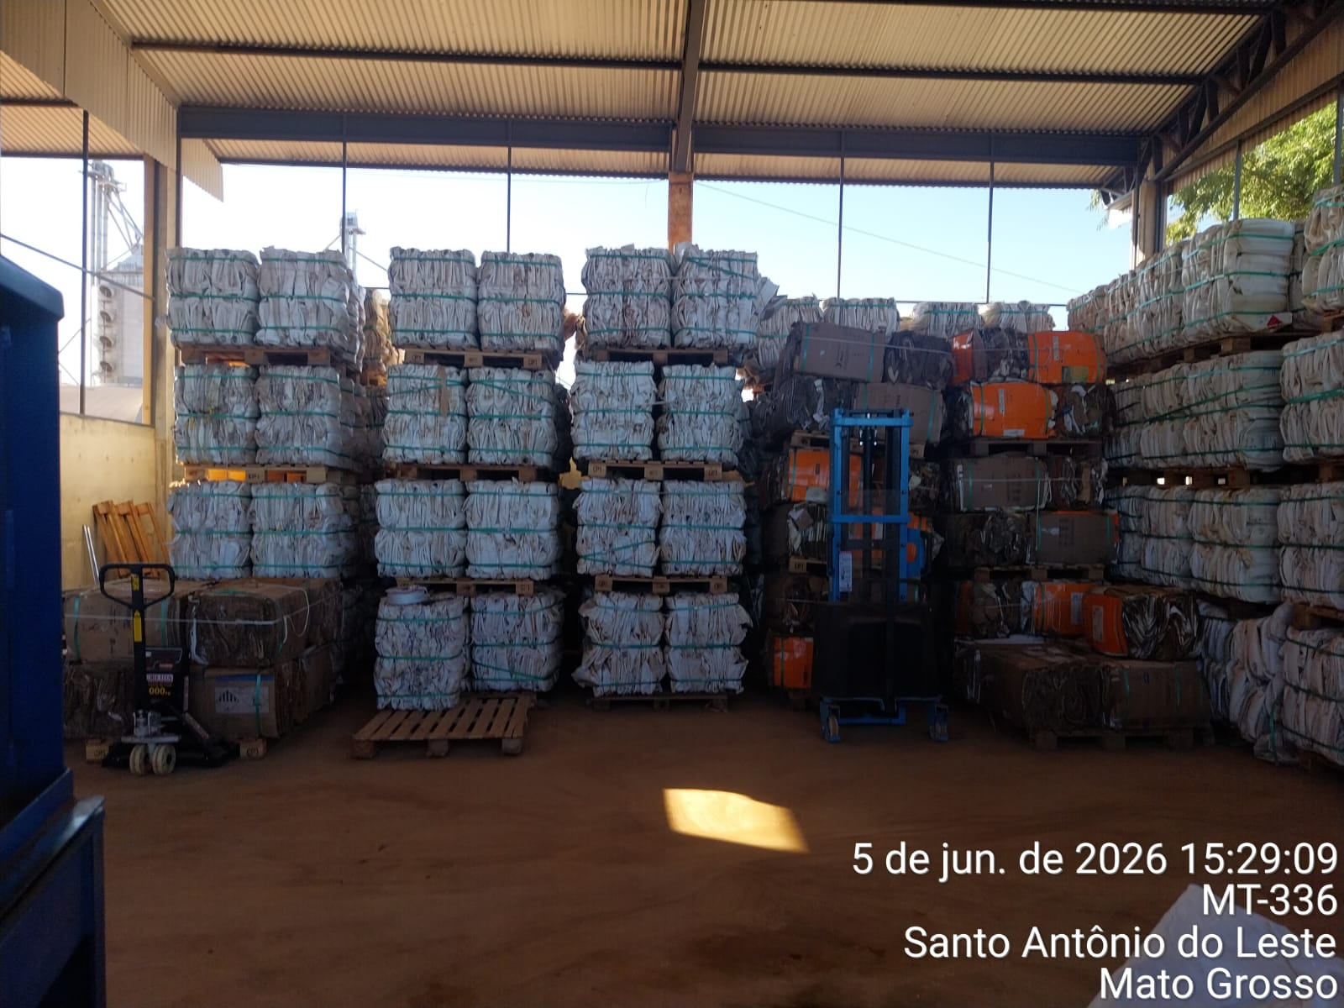
Fotos do Projeto – On Farm Amaggi

Slide 21

Lições Aprendidas
Cronograma de implantação & Autorizações & volumes de safra;
Desafios de RH;
Alinhamentos de rotina;
Controles de recebimento / estoques;

Slide 22
Próximos Passos: Implementação e Parceria
Aprofundamento: Agendamento de reunião
para detalhamento técnico e negociação do contrato.
Visita Conjunta: Realização de visitas às fazendas potenciais para alinhamento da infraestrutura.
Amaggi Fazenda Nova (piloto). 2026 – Itamarati, Tanguro, Tucunaré.
Scheffer: Inclusão de Vó Luzia e Agrosan
Juntos, impulsionar a sustentabilidade, a inovação e a eficiência no campo.

